Slide 1



TRƯỜNG TIỂU HỌC HÒA NGHĨA
CHÀO MỪNG
QUÝ THẦY, CÔ GIÁO VỀ DỰ GIỜ THĂM LỚP
Môn: Tiếng Việt Lớp 1
Giáo viên: Phạm Thị Mai Hưng

Slide 2
BÀI 32: on ôn ơn

Slide 3


Slide 4

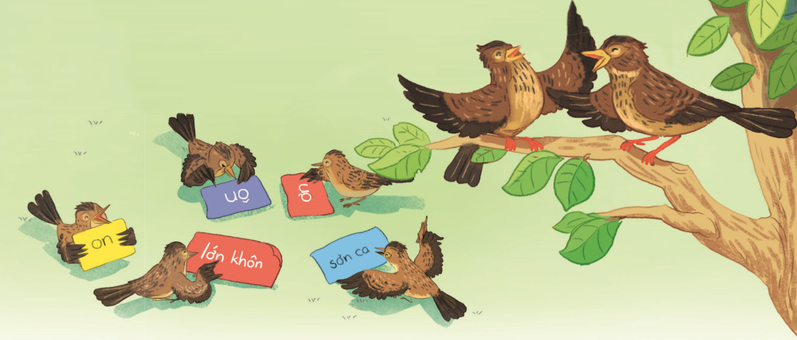
Sơn ca véo von: Mẹ ơi, con đã lớn khôn.
Sơn ca véo von: Mẹ ơi, con đã lớn khôn.
.

Slide 5


Slide 6

on

Slide 7
ôn

Slide 8
ơn

Slide 9
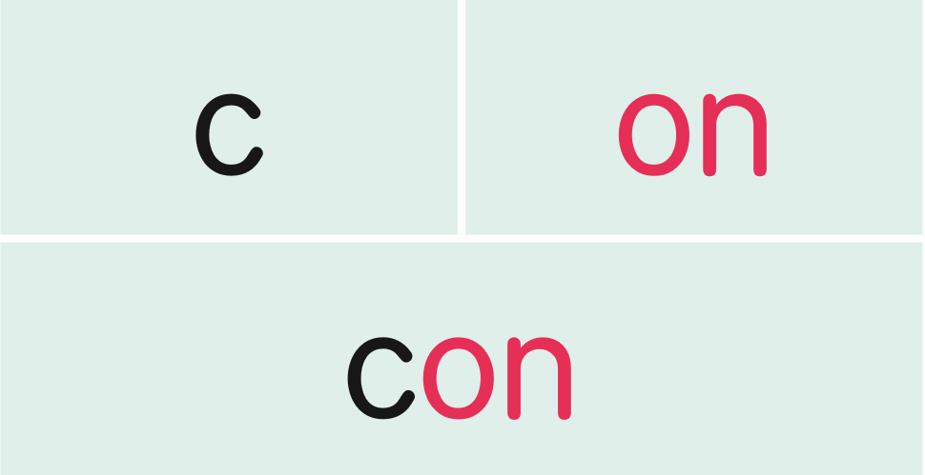

Slide 10




Slide 11


Slide 12

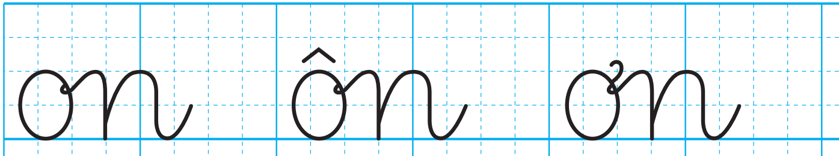

Slide 13
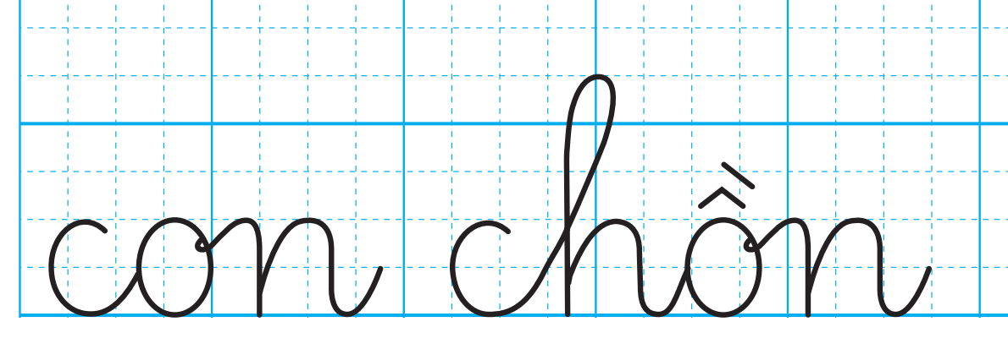

Slide 14
